Slide 1

学前儿童美术教育
第三章 学前儿童美术能力的发展
教育科学学院 朱巧玲

Slide 2
学习目标
1.理解和掌握学前儿童绘画能力发展阶段。
2.理解和掌握学前儿童手工能力发展阶段理论。
3.理解和掌握学前儿童美术欣赏能力发展阶段理论。
4.能够运用所学知识分析儿童的美术作品和美术活动。

Slide 3
学习内容
第一节 学前儿童绘画能力的发展
第二节 学前儿童手工能力的发展
第三节 学前儿童绘画欣赏能力的发展

Slide 4
第一节
学前儿童绘画能力的发展
Notes:
闻风而发 而发

Slide 5
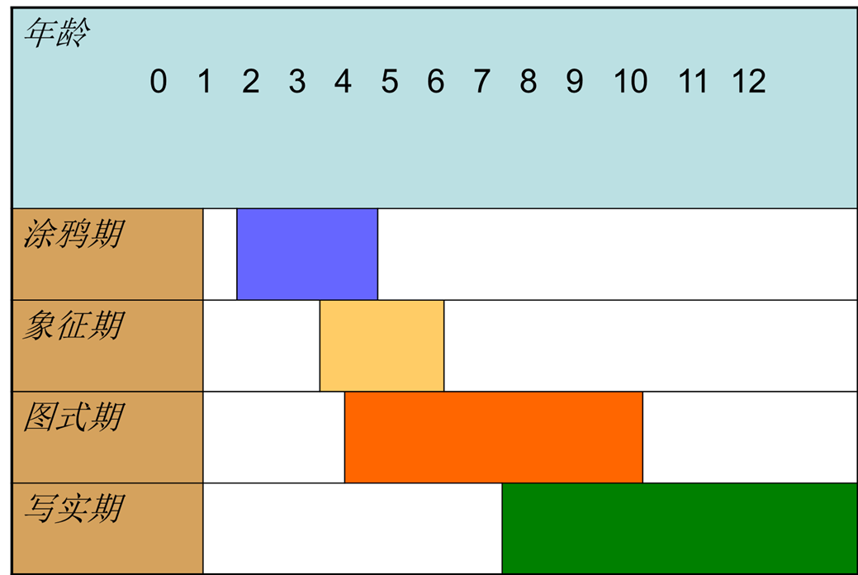
学前儿童绘画发展阶段
涂鸦期（1.5~3.5岁）
象征期（3.5~5岁）
图式期（5~7岁）

Slide 6
一、涂鸦阶段（约1.5-3.5岁）
涂鸦行为伴随着孩子们的童年，其主要内容和行动方式具有跨种族、跨文化的一致性。随着儿童感知觉的发展和上肢、手部运动水平的提高，儿童的涂鸦活动呈现不同的发展阶段。

Slide 7
一、涂鸦阶段
（一）未控制的涂鸦
在涂鸦开始的半年左右的时间，由于儿童的手臂、手腕、手指等的动作还不够协调，他们尚不知道自己的运笔动作和涂鸦结果之间的直接联系，其涂鸦的结果常是一些无规律的点、线混杂图。

Slide 8
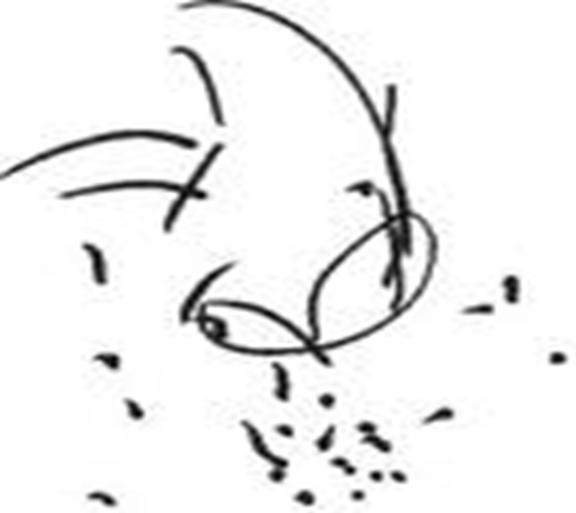
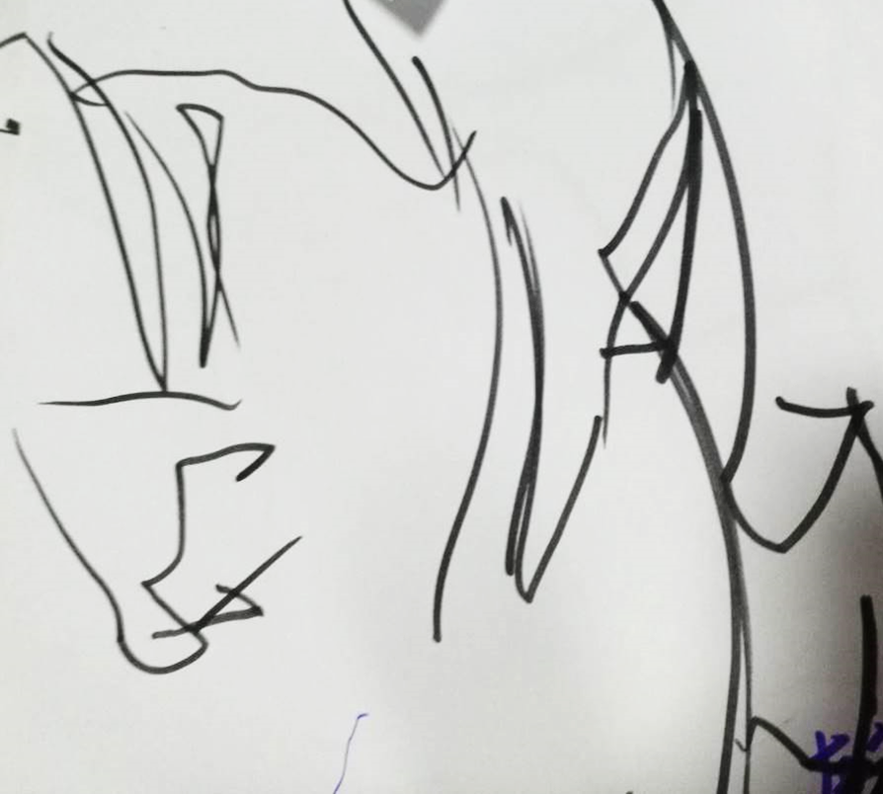
未控制涂鸦：1.5~2岁，随机、杂乱不规则的线条、画出无秩序的笔迹，随意画一条直线。

Slide 9
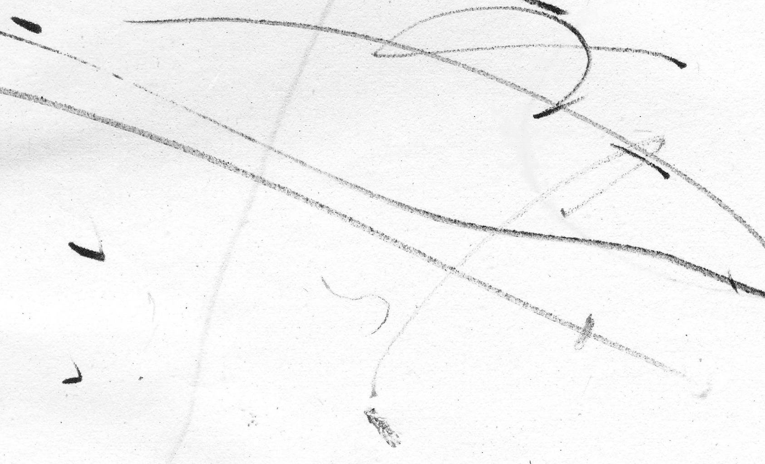
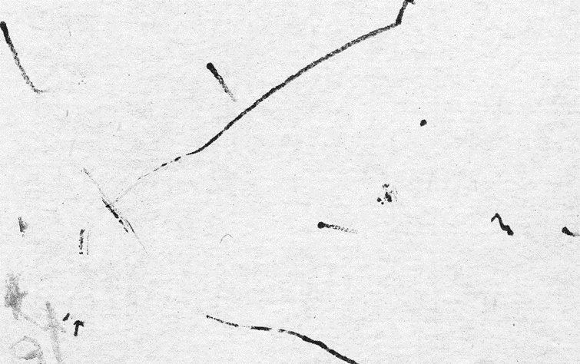
未控制的涂鸦1

Slide 10
一、涂鸦阶段
（二）控制的涂鸦
约在两岁阶段，儿童的涂鸦发展到有控制的涂鸦阶段。但在此阶段，儿童尚没有明确的创作意图，他满足于这种有控制的运动感觉和涂涂画画的过程。

Slide 11
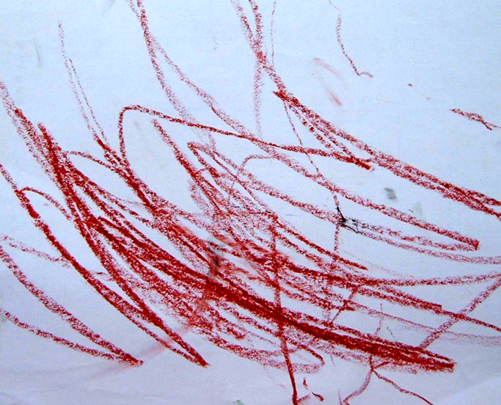
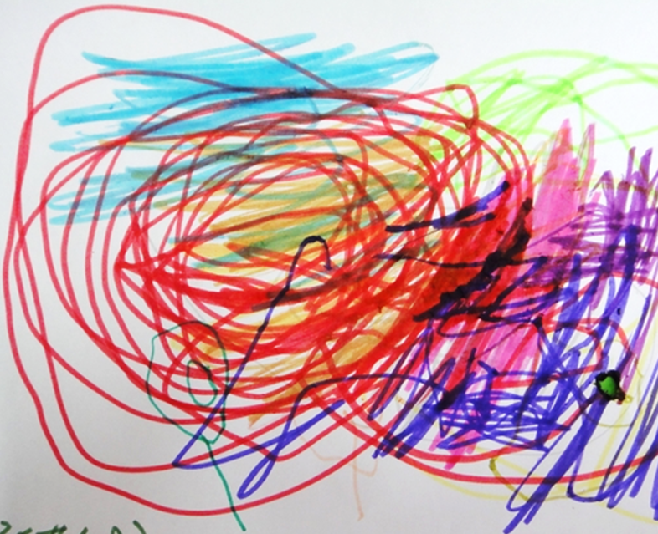
控制涂鸦（1.5~2岁）：
重复的、上下左右的直线、倾斜线、锯齿线、螺旋线等。

Slide 12
一、涂鸦阶段
（三）圆形涂鸦
2岁半左右的儿童，手臂、手腕、手指的关节更加灵活，肌肉更加有力，开始尝试更加复杂的动作，可以画出圆圈线条，进而画出复杂的圆形涂鸦。

Slide 13
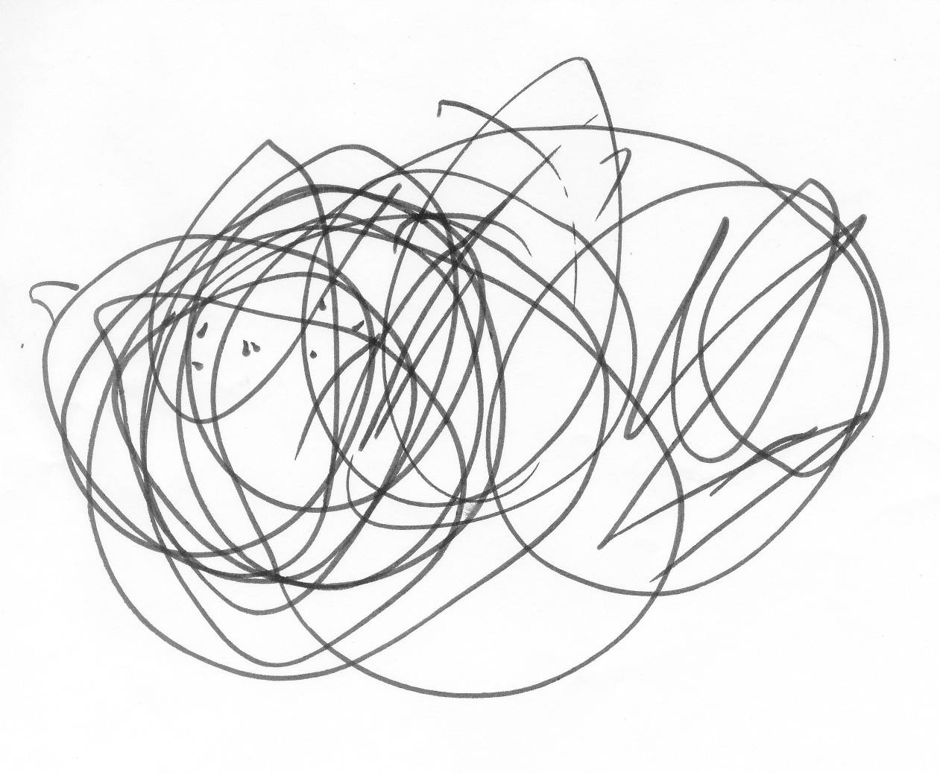
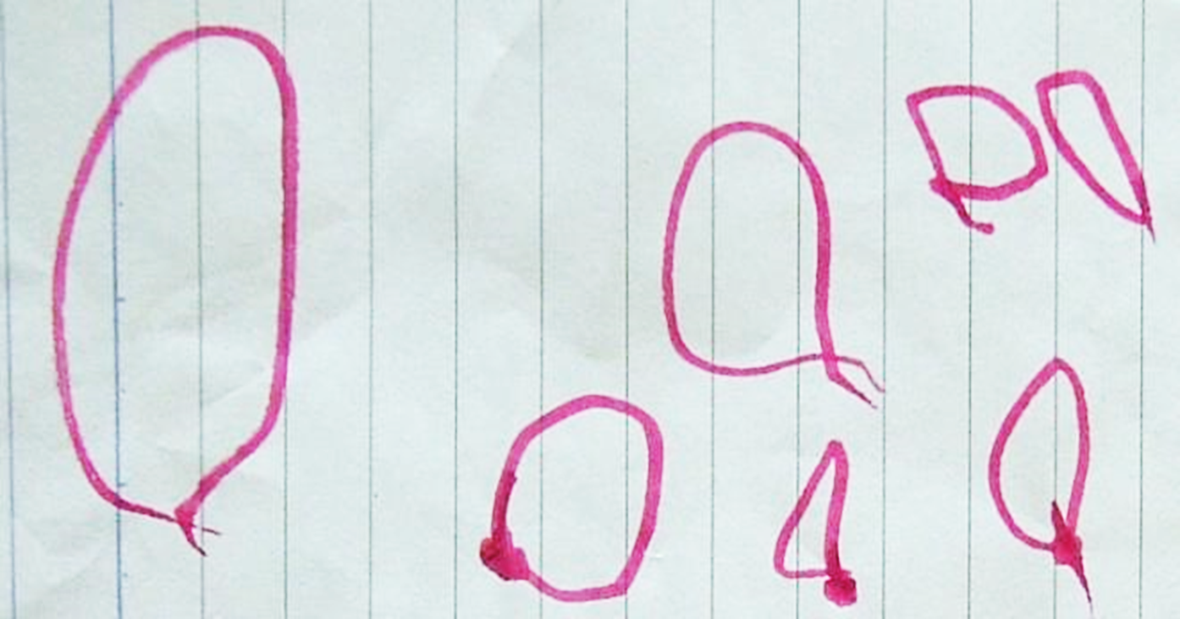
圆形涂鸦1

Slide 14
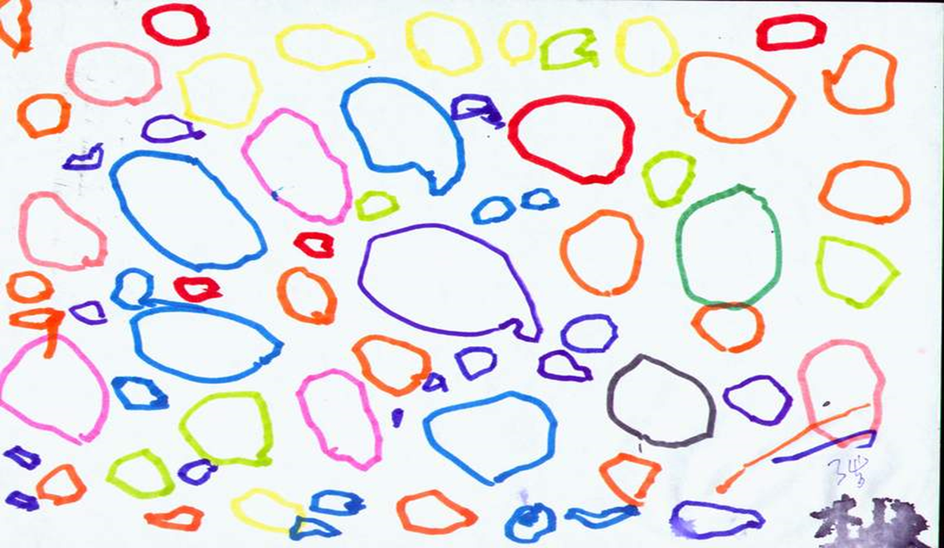
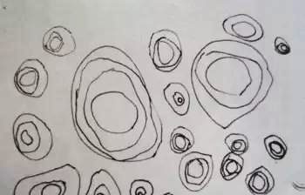
圆形涂鸦（2.5~3岁）封口或未封口的圆形，努力控制动作的方向、力量和幅度；是幼儿首次画出的图形。

Slide 15
一、涂鸦阶段
（四）命名涂鸦
儿童已经开始意识到自己的涂鸦与周围人、事、物之间的关系，具有明显的表达意图。不过儿童对于自己涂鸦的命名容易受到多种因素的影响。

Slide 16
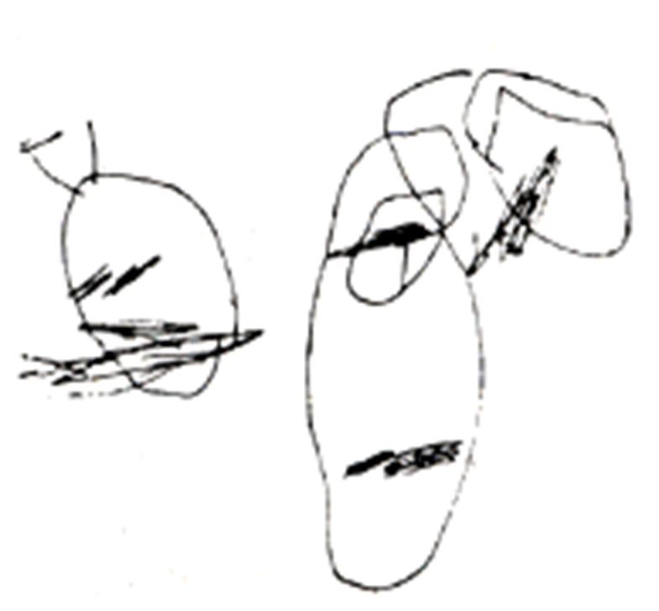
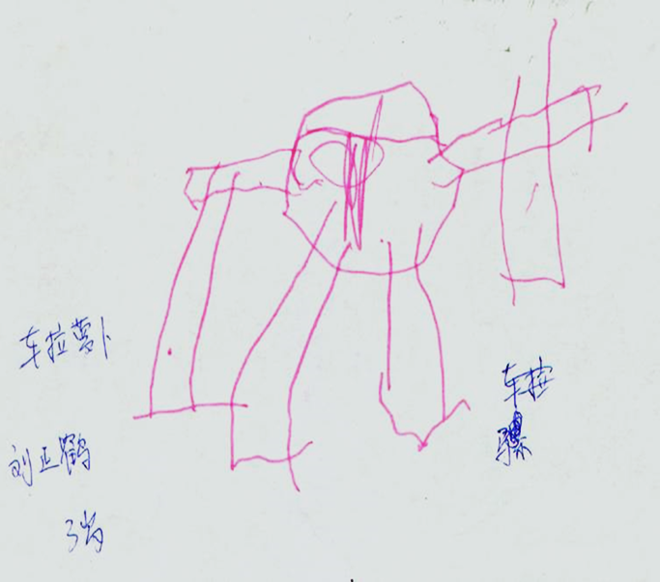
命名涂鸦（3~3.5岁）边画边自言自语
涂鸦伴随着故事、语言，将图形与线条结合，发现与经验中的某些事物相似
爸爸、妈妈和我

Slide 17
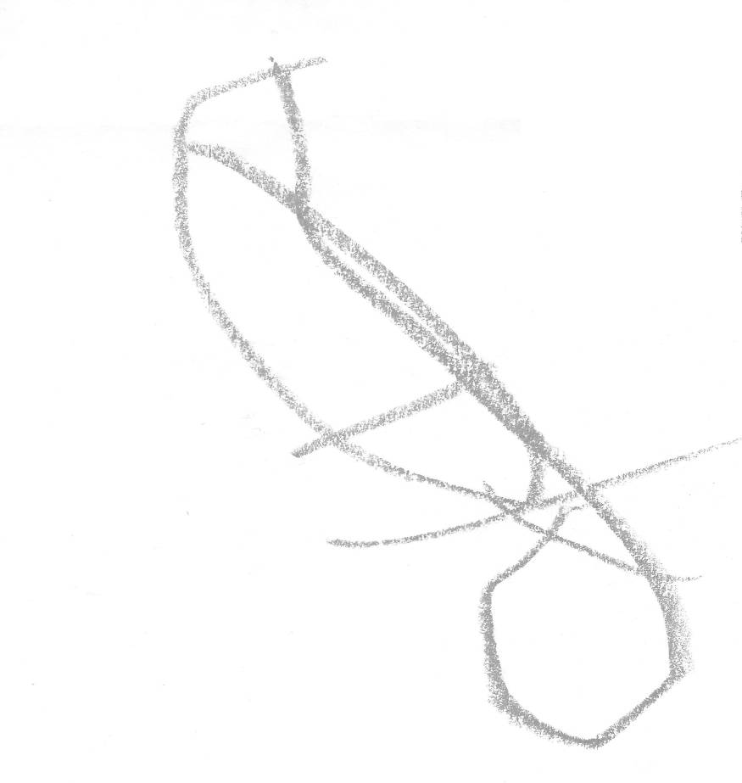
命名涂鸦 毛毛虫

Slide 18
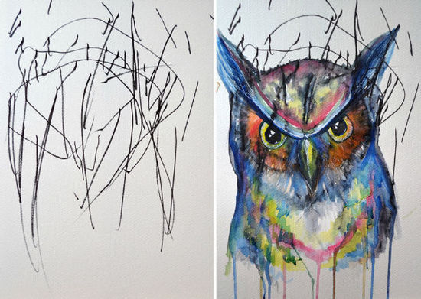
画家眼中的幼儿涂鸦

Slide 19
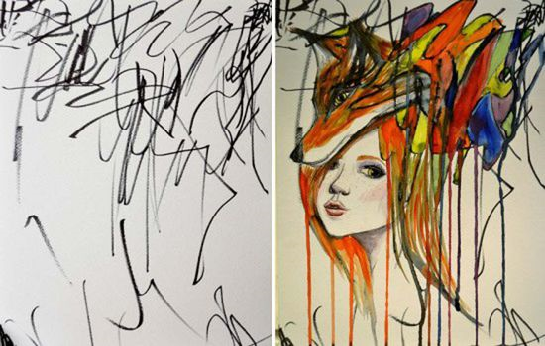
画家眼中的幼儿涂鸦

Slide 20
二、象征阶段（约3.5-5岁）
发展到象征阶段，儿童开始有意识地、有目的地创造视觉形象，并建立起他们自己的表达方式。这一时期儿童画的典型代表是“蝌蚪人”。

Slide 21
二、象征阶段（约3.5-5岁）
蝌蚪人反映出儿童早期图形思维的独创性和局限性，他们把蝌蚪人作为人的结构上的等价物，这是一种创造性智能的表现，而这种早期形式也反映了儿童缺乏媒介经验，他们掌握的图画语汇还很有限。

Slide 22
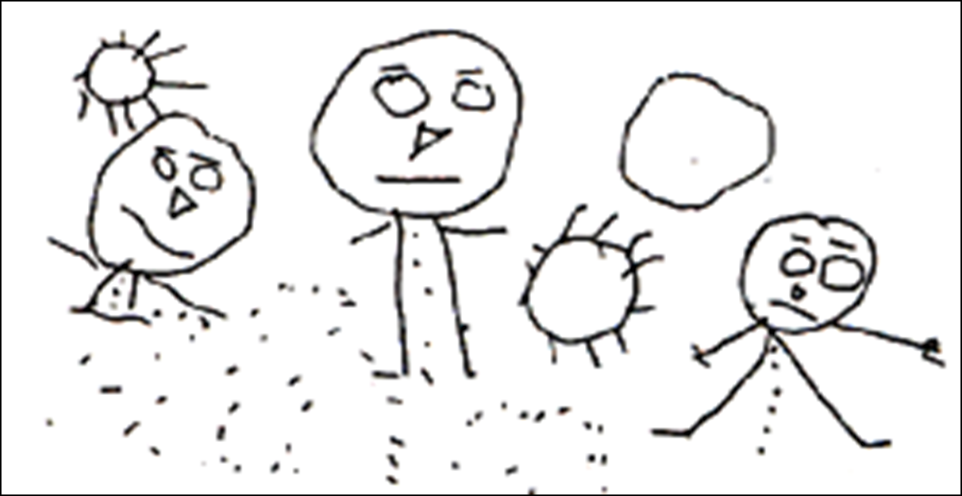
造型上，用简单的几何图形和线条的组合来替代实物，只具备物体的最基本的部分，多半是粗略的、不完全的，有遗漏的。例如，出现 “蝌蚪人”或“头足型”人。

Slide 23
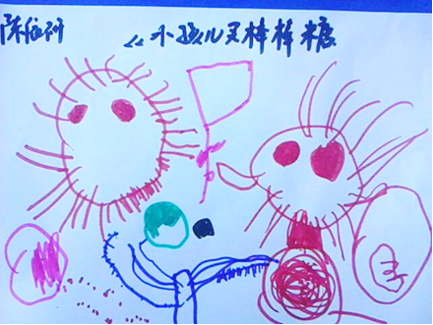
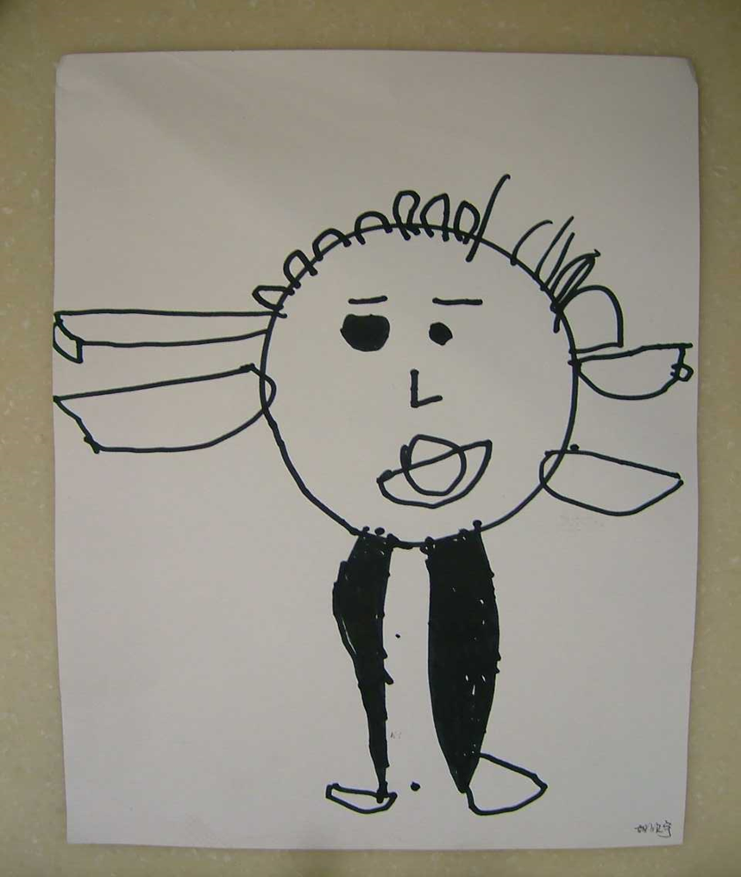
蝌蚪人的演变：四肢与躯干未分化——上肢与头未分化——躯干分化——四肢分化

Slide 24
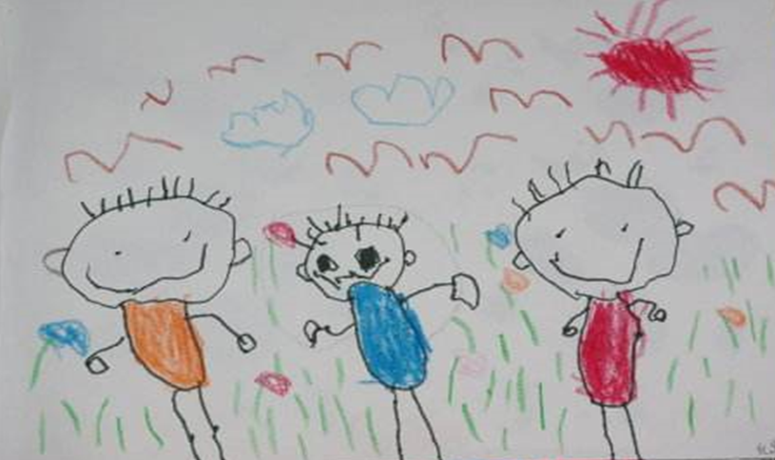


Slide 25
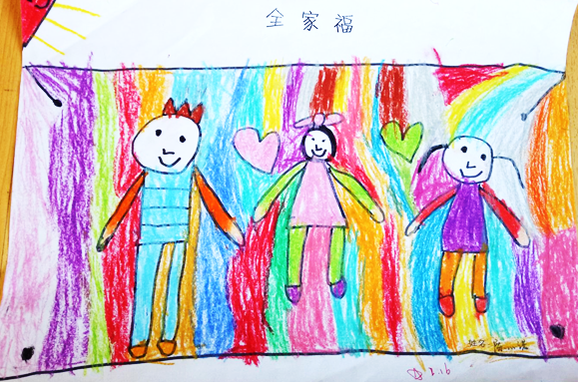
色彩上，本时期的幼儿通常是依自己的喜好选择色彩，喜欢纯度高的、鲜艳明快的原色。3-4岁的儿童能说出红色、黑色、绿色、黄色。4-5岁的幼儿能掌握八种颜色的名称的使用。

Slide 26
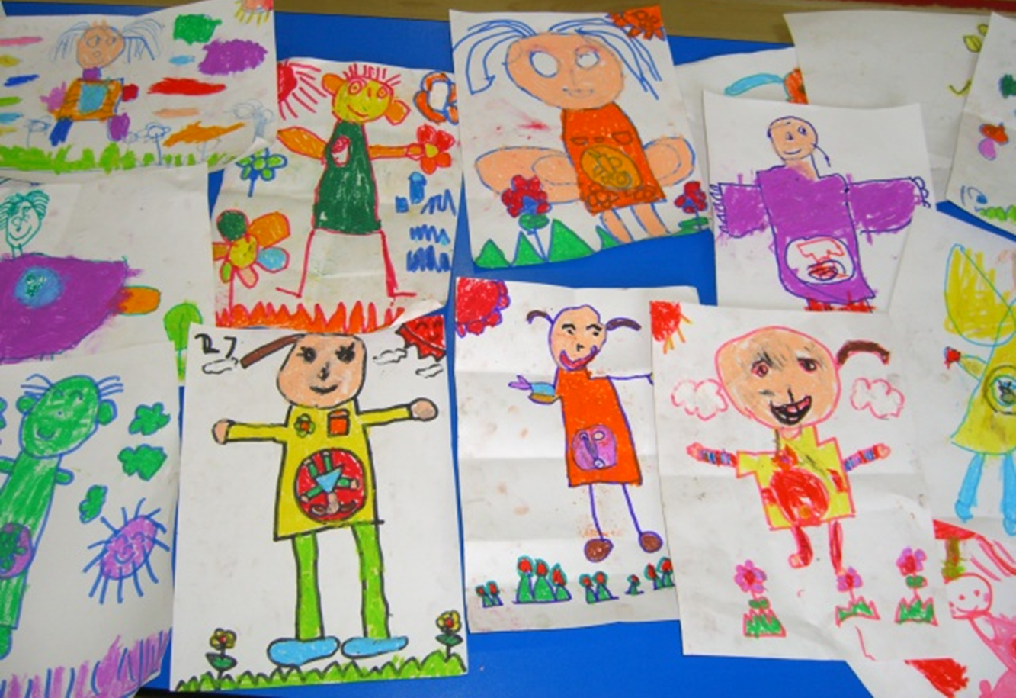
在涂色方面，最开始显得杂乱无章，既无顺序，也不均匀。逐渐地，他们能用方向一致的线条均匀涂色。

Slide 27
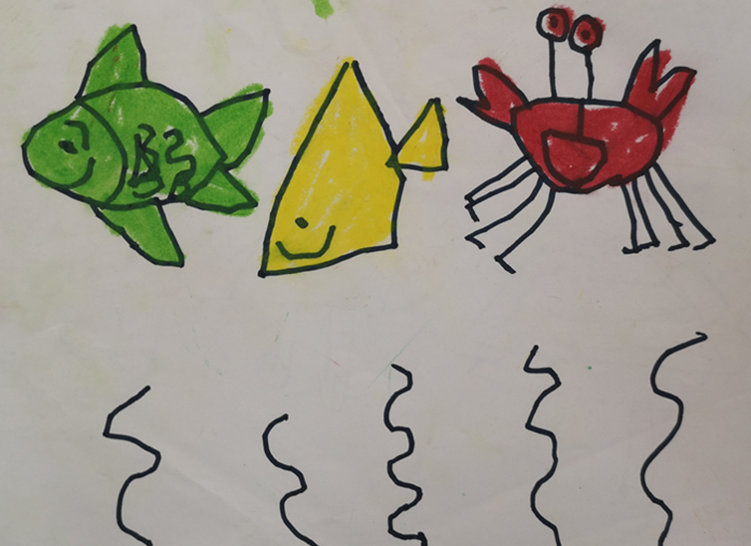
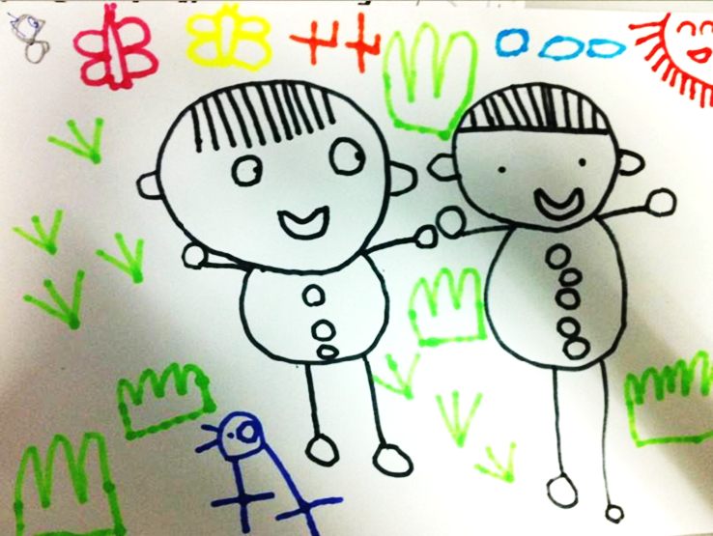
空间构图上，画面上形象较多，似乎用一种随机的、偶然的方式把物体安排在纸上，不注意物体间的大小比例，形象之间各自独立。女孩子经常画花、草、小鸟、太阳等，男孩经常画汽车、机器人、卡通形象等。画面出现“儿童自我中心的”思考形态。

Slide 28
三、图式阶段
图式阶段的儿童画呈现出以下特点：
在造型方面，儿童不但能用流畅的线条来描绘表现对象的整体形象，还能够用一些细节表现事物的基本特征。

Slide 29
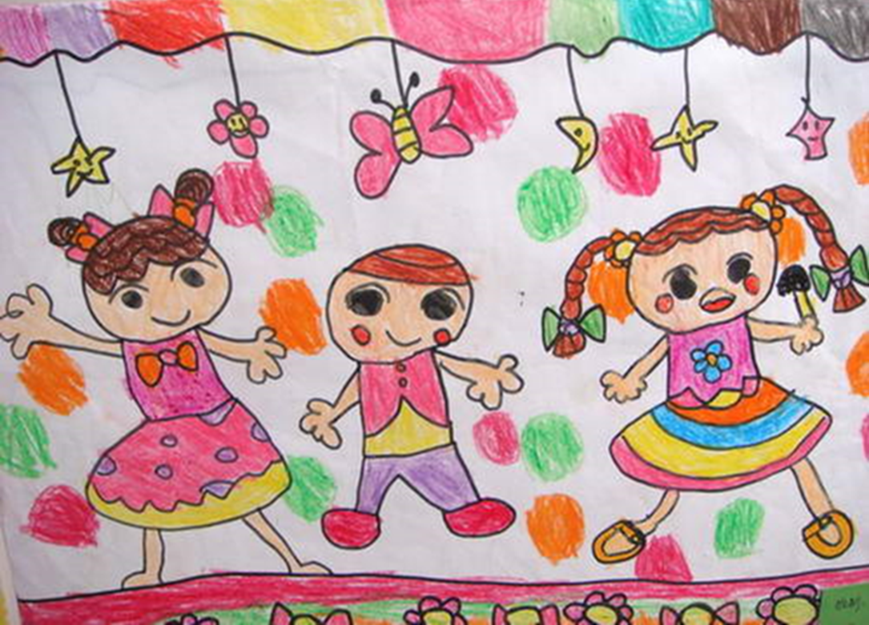
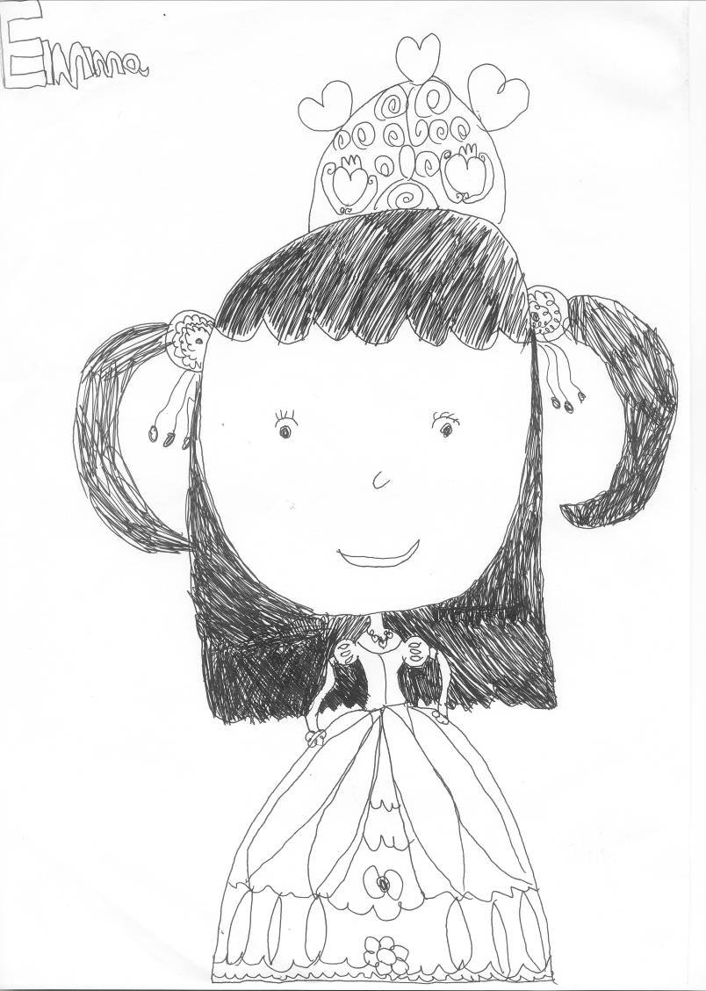
小公主

Slide 30
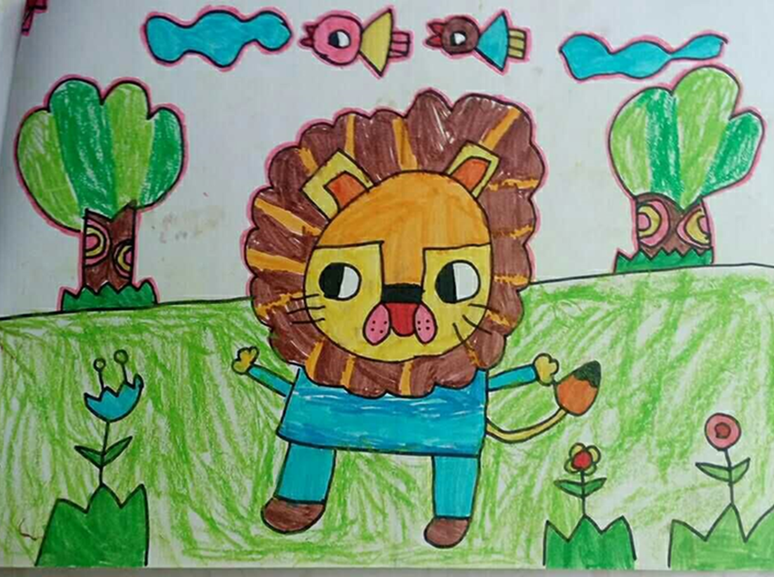
三、图式阶段（约5-7岁）
在色彩方面，这时的儿童对色彩的感受性和辨别能力进一步提高。 随着生活经验的积累和认知水平的提高，他们能够按照物体的固有色来着色。

Slide 31
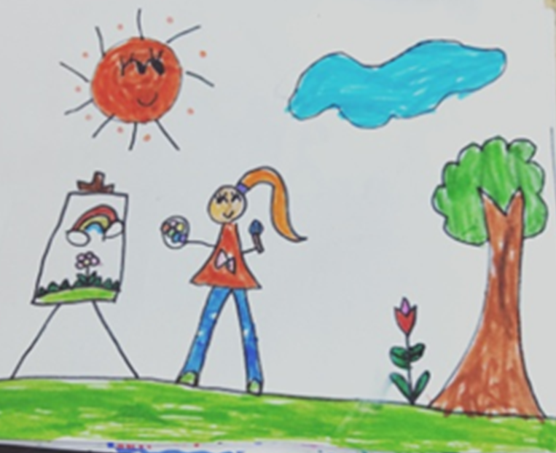
三、图式阶段（约5-7岁）
这一阶段的儿童画画面内容丰富，主题明确。在构图方面，儿童开始注意物体的大小比例、上下左右的位置关系和构图的层次感，但还把握不到位。

Slide 32
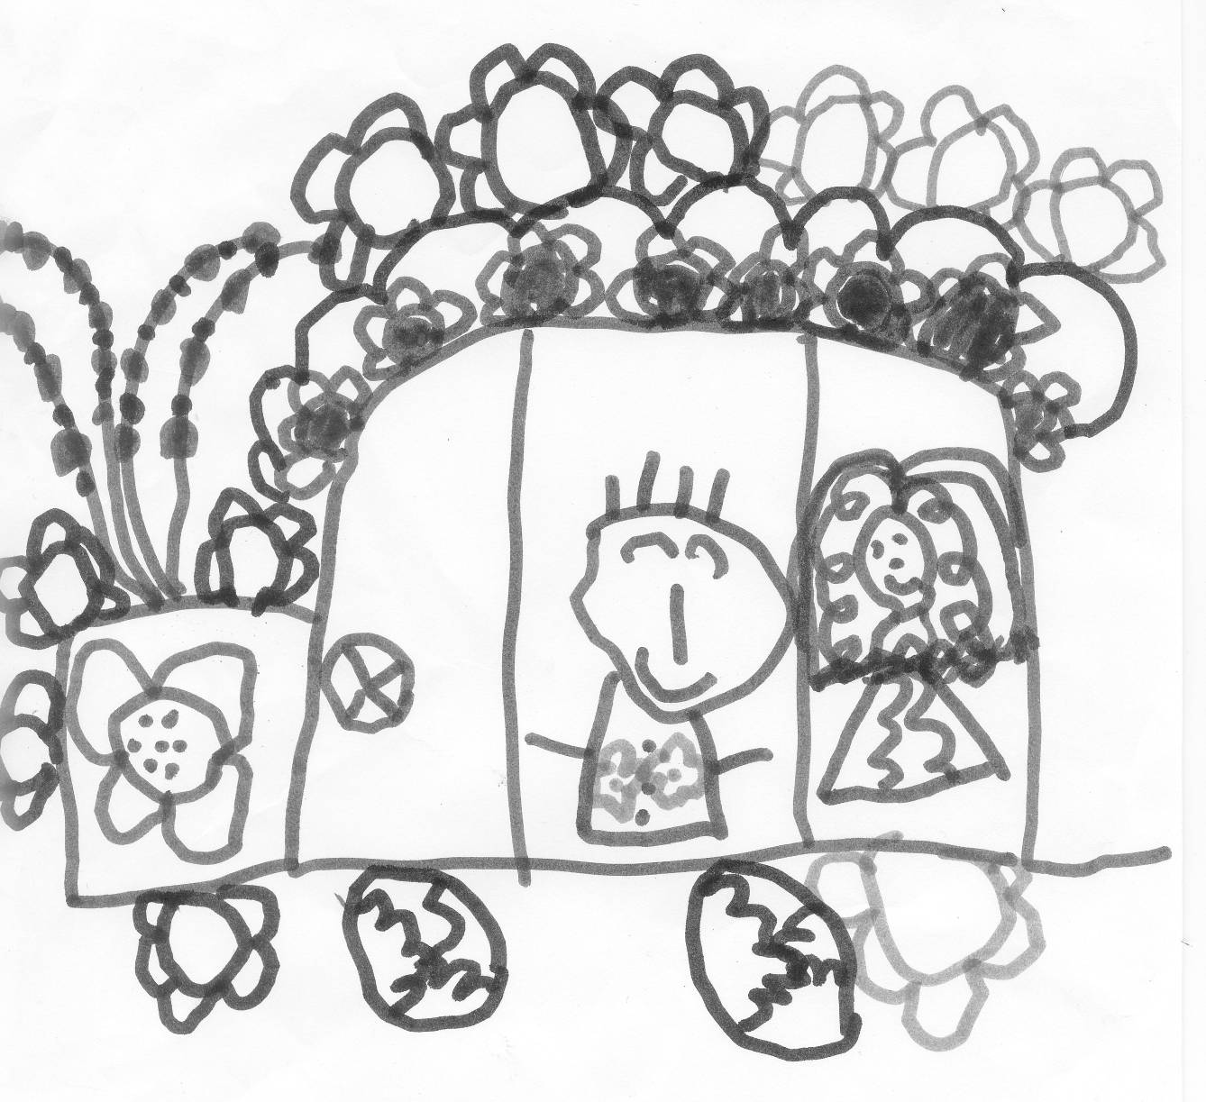
透明画 婚车

Slide 33
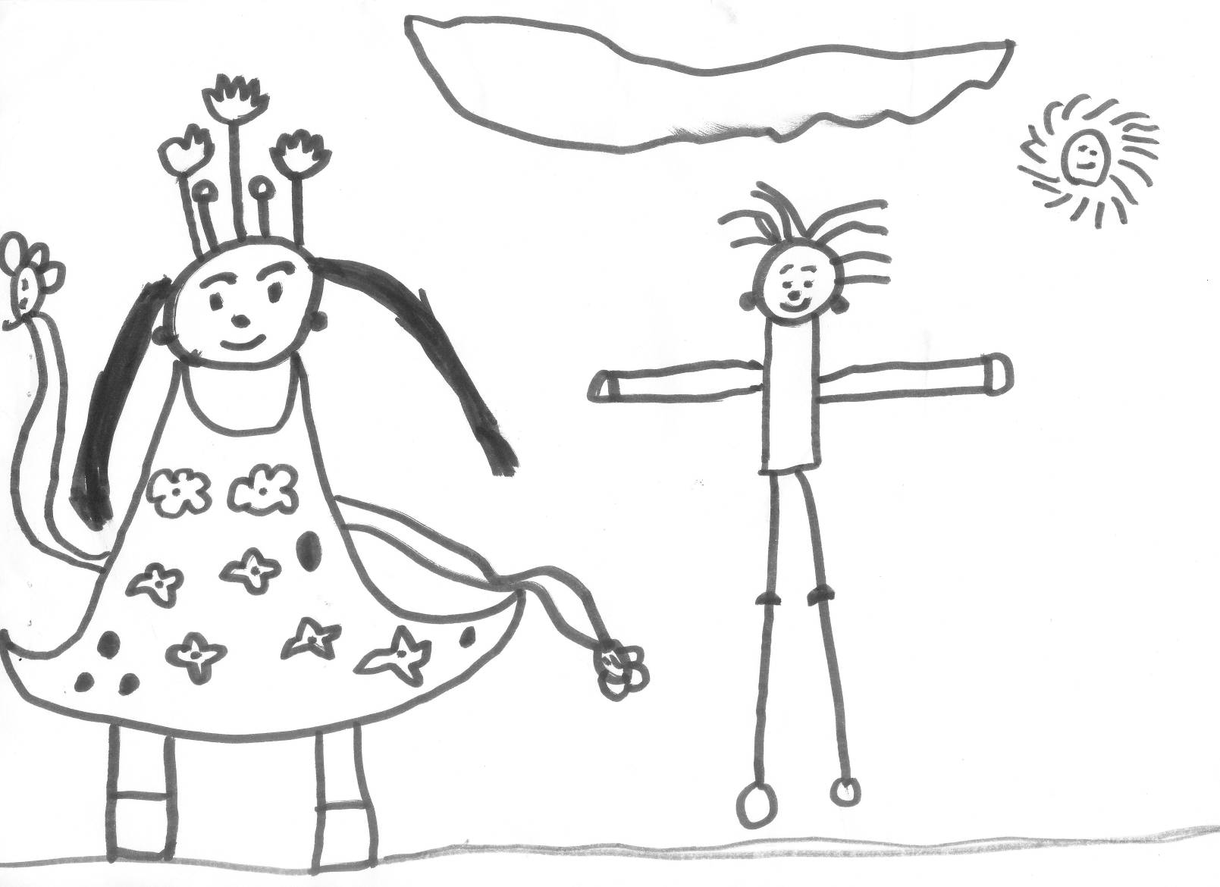
有基底线的儿童画

Slide 34
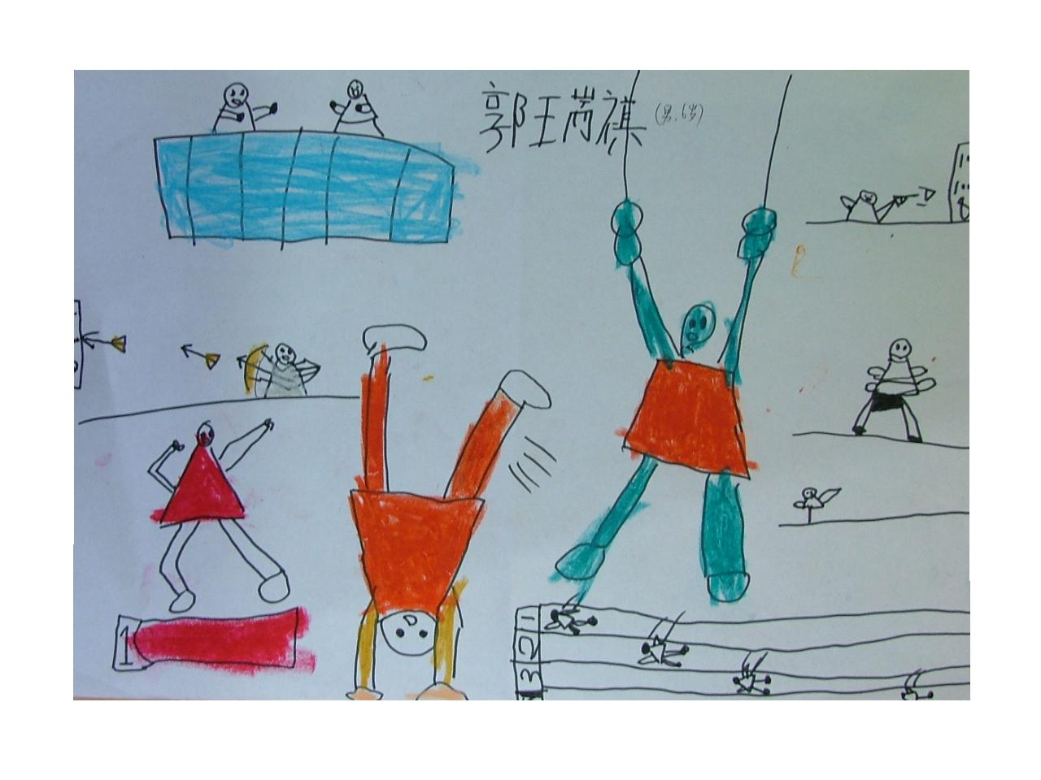
运动会

Slide 35
四、幼儿绘画中独特的表现形式
由于幼儿期独特的身心发展特点，儿童画在象征阶段和图式阶段，尤其是在图式阶段呈现了一些独特的表现形式。

Slide 36
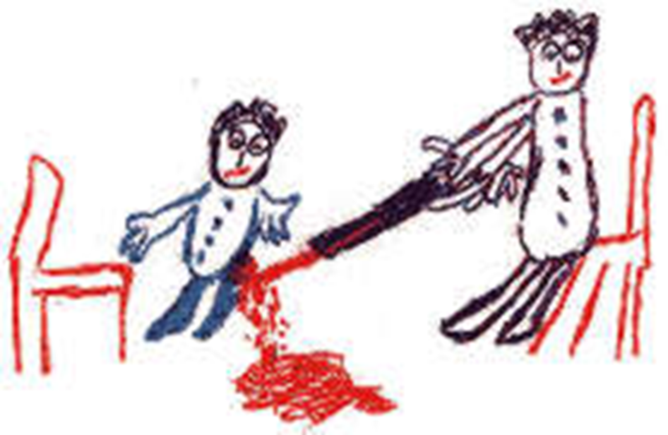
四、幼儿绘画中独特的表现形式
（一）夸张
指幼儿在绘画过程中常不自觉地把自己认为重要的、印象最深的事物画得突出而仔细，而忽略事物整体以及其他自己觉得不重要的地方。

Slide 37
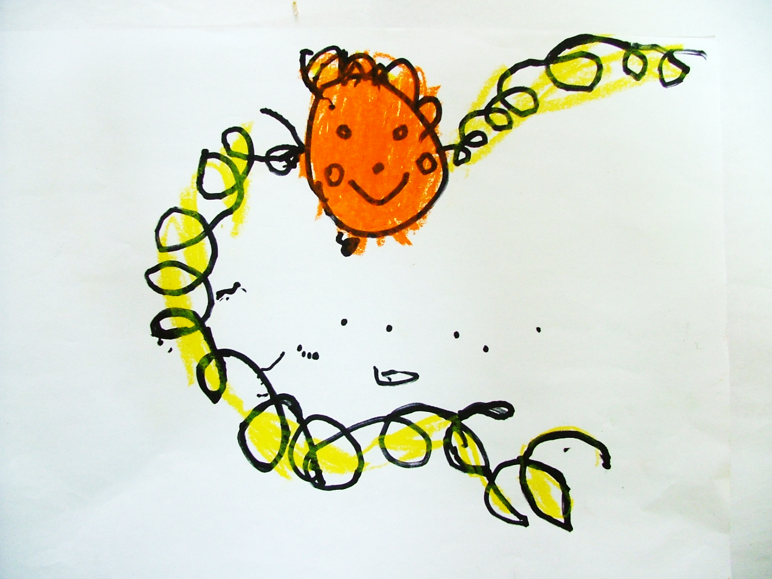
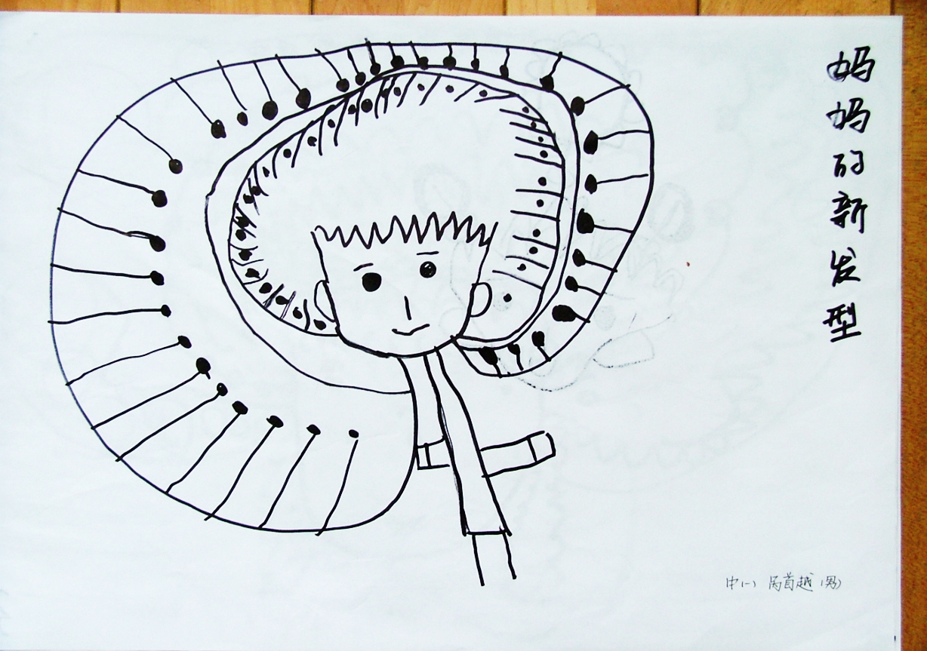
夸张法

Slide 38
四、幼儿绘画中独特的表现形式
（二）透明画法（或X光线画法）
儿童在绘画时，认为客观存在的事物都是重要的，也都应该被完整地画出来。现实中重叠的物体在幼儿的画面中互不遮挡，如同x光射线透视过一样。

Slide 39
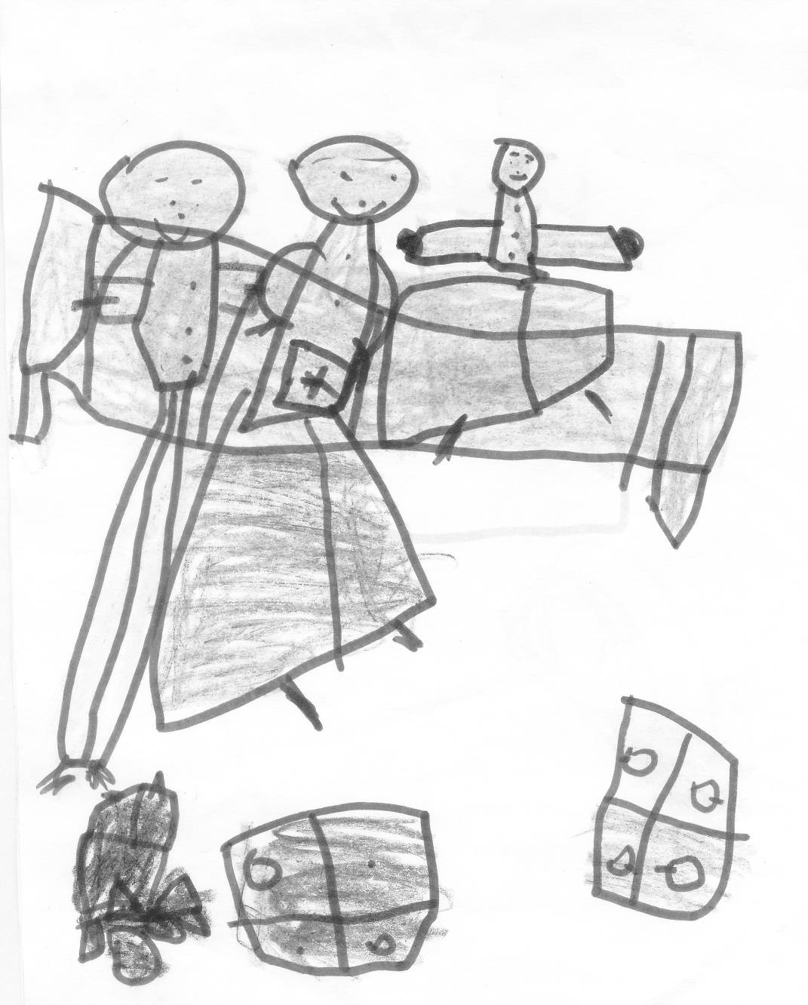
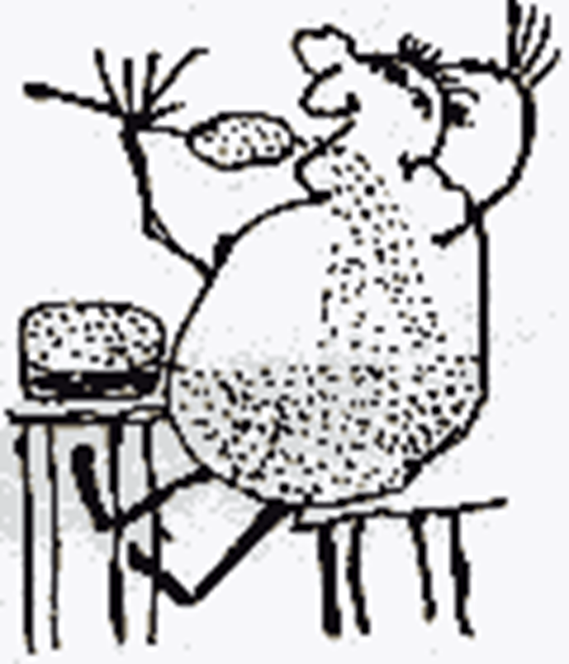
和爸爸、妈妈一起坐在沙发上
吃饭

Slide 40
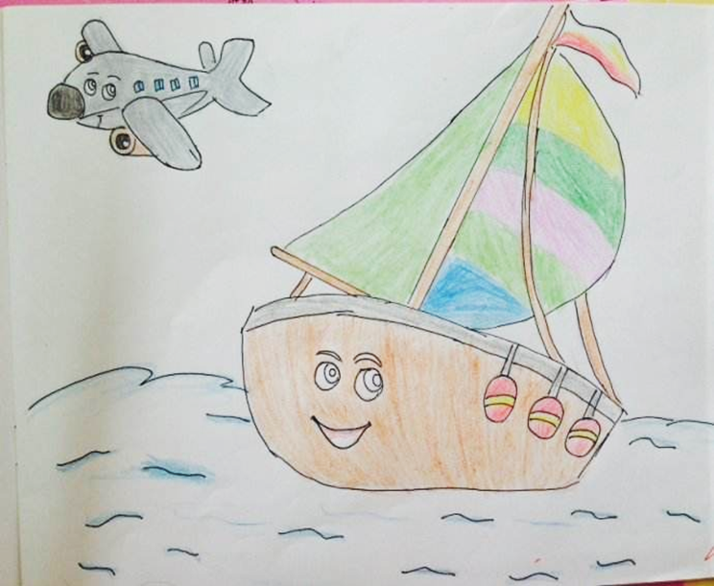
四、幼儿绘画中独特的表现形式
（三）拟人
指幼儿将世界万物，有生命的和无生命的，均看成似人般有生命的存在，并将人的各种特点和感受赋予它们。

Slide 41
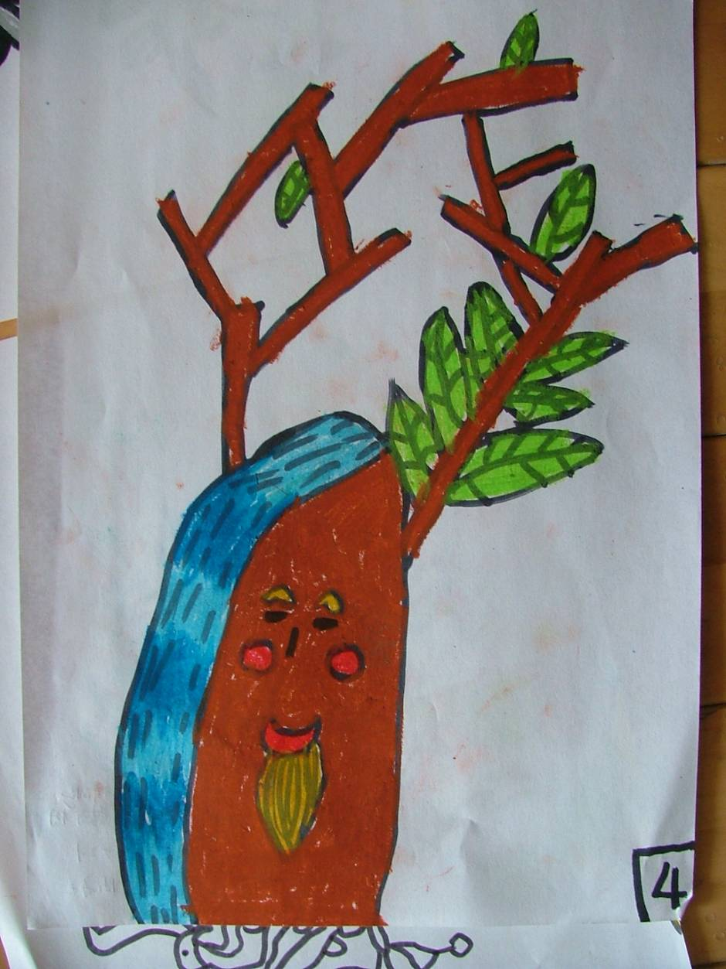
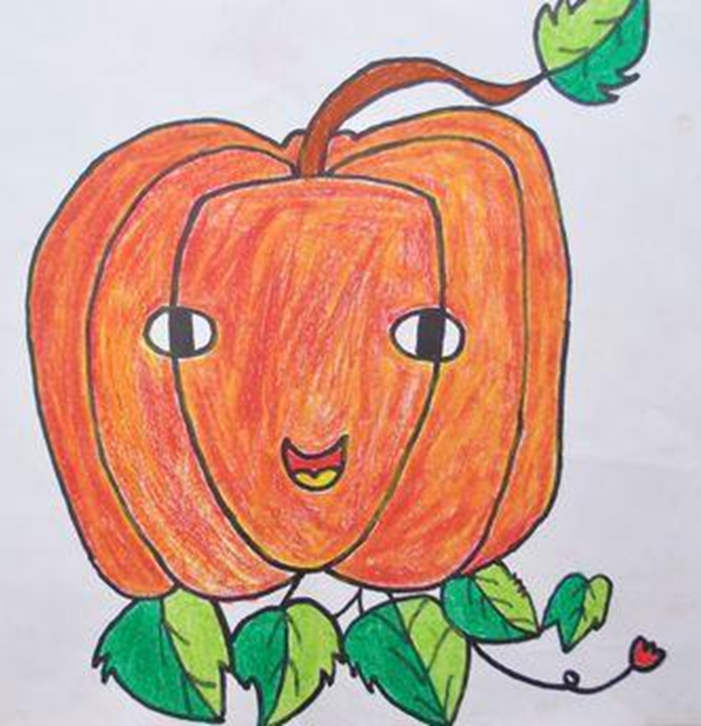
大树爷爷
可爱的南瓜

Slide 42
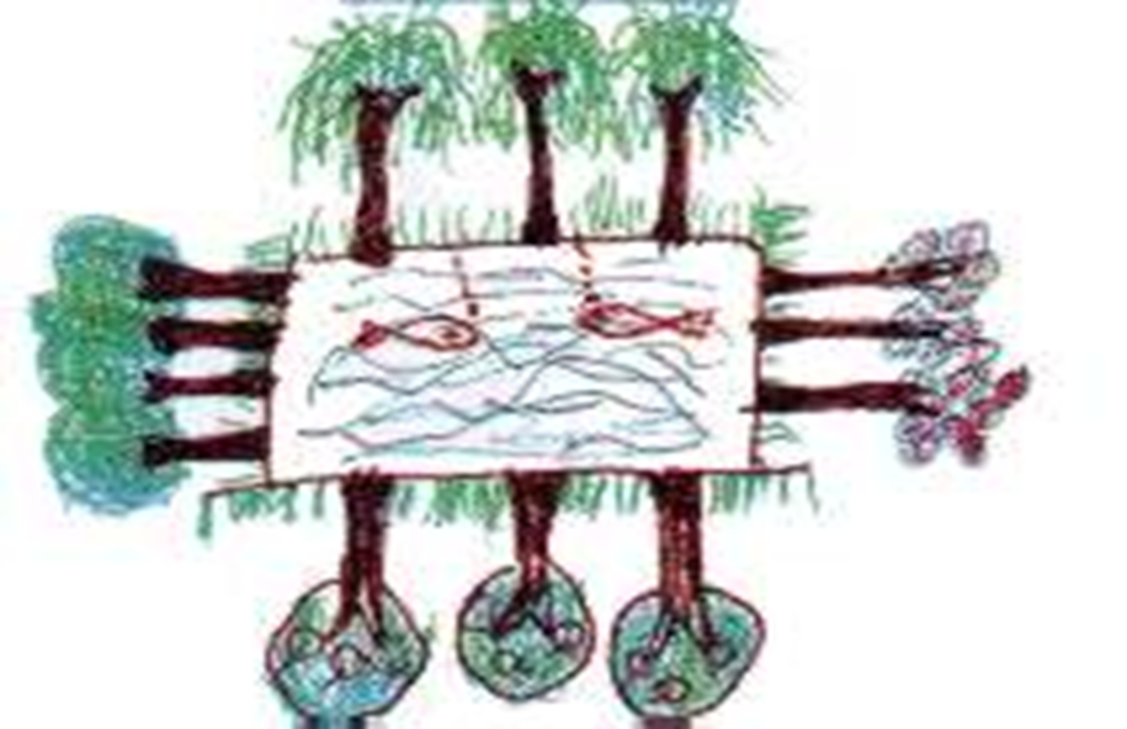
四、幼儿绘画中独特的表现形式
（四）独特的空间表现
幼儿空间知觉能力的发展水平有限，加之自我中心意识的影响，幼儿对空间物体之间的相互关系，自己和物体之间的关系还不能很好地把握，在绘画作品中呈现出独特的空间表现形式。

Slide 43
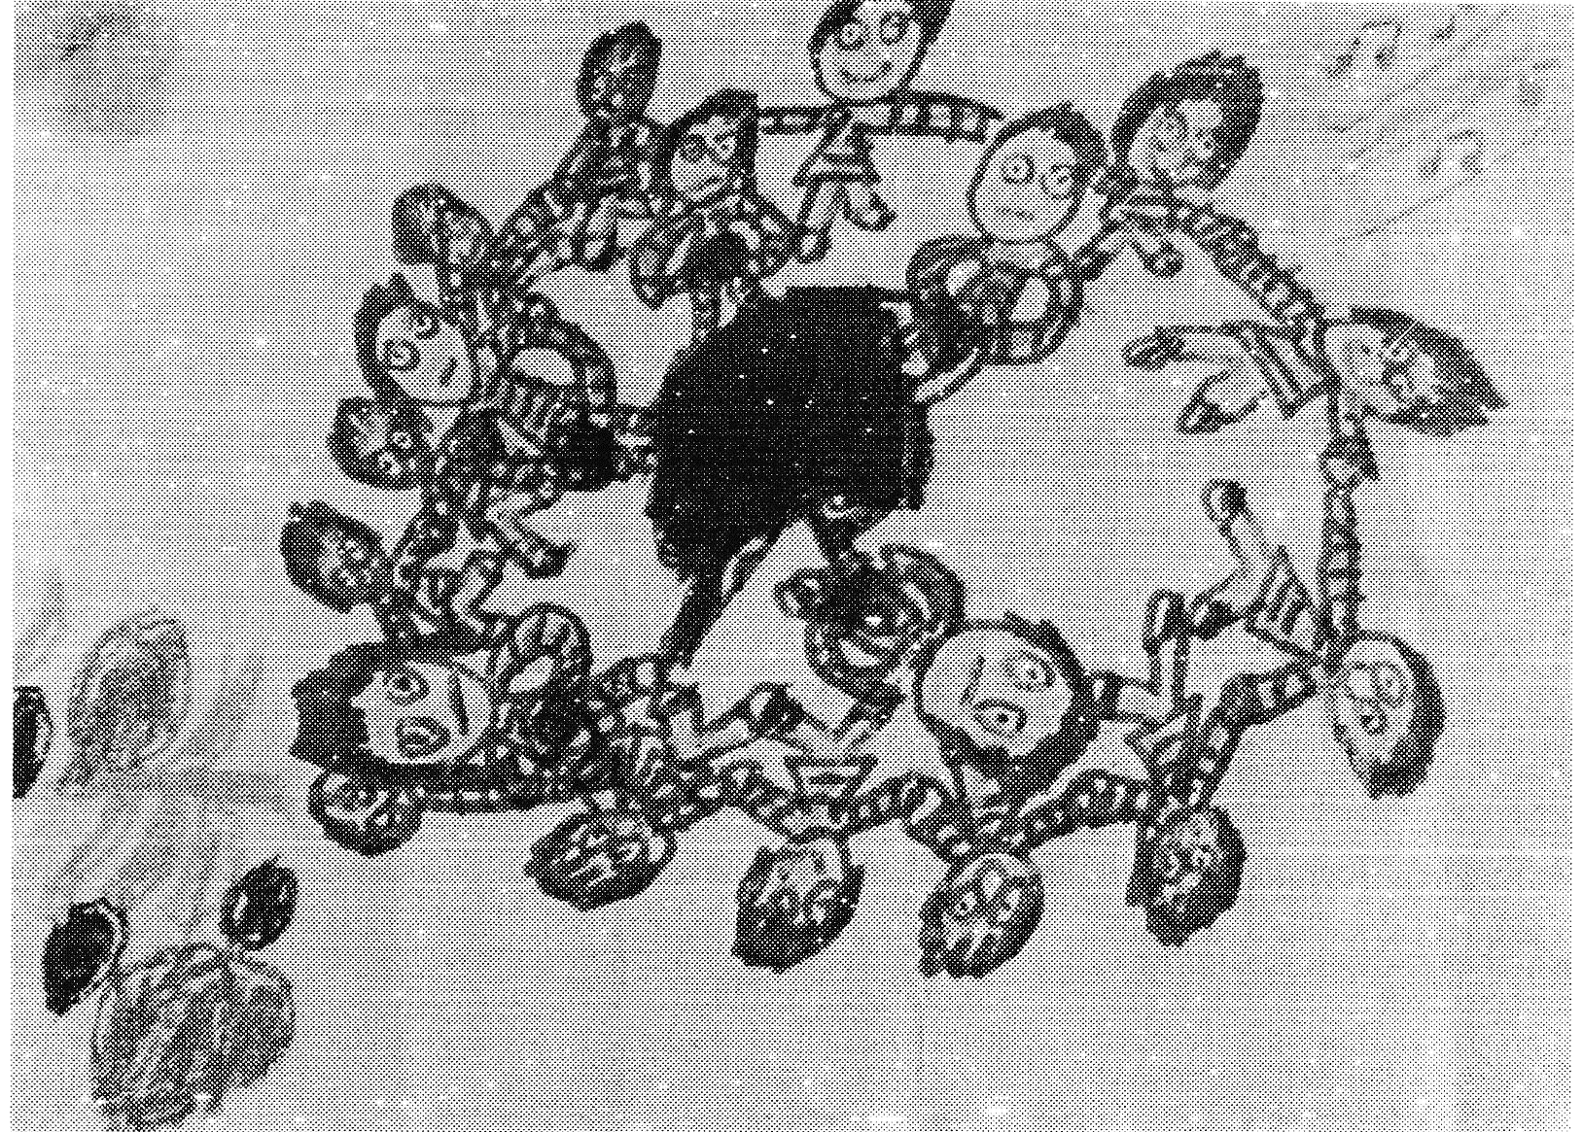
展开式构图

Slide 44
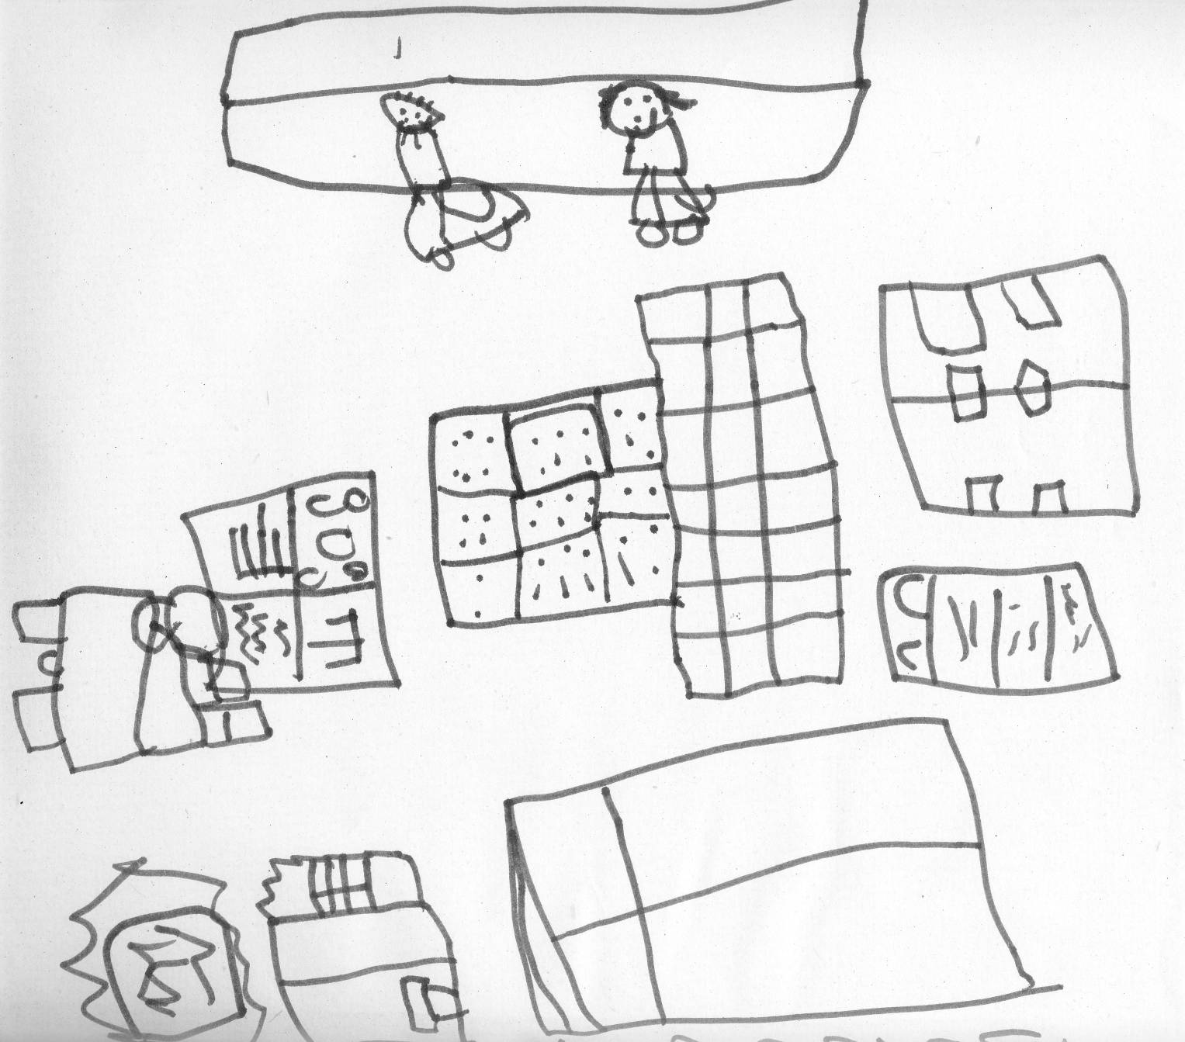
鸟瞰式构图

Slide 45
第二节
学前儿童手工能力的发展
Notes:
闻风而发 而发

Slide 46
一、玩耍阶段（约2-4岁）
玩耍阶段，顾名思义，幼儿没有明确的手工活动目的，与工具和材料进行充分接触的、游戏般的自主过程带给幼儿很多乐趣。

Slide 47
二、直觉表现基本形状阶段（约4-5岁）
在纸工方面，儿童已经可以比较熟练地使用胶水，运用剪刀剪直线和弧线，进行简单的折纸活动和拼贴活动。
在泥塑方面，儿童开始通过双手的配合以及采用手部的不同动作来制作球形、长条等基本的物件。

Slide 48
三、样式化表现阶段（约5-7岁）
在纸工方面，儿童已经能够自如地使用剪刀，剪出自己希望的形状，所剪图形的边缘较整齐，还可以运用剪出的形状进行拼贴创作。
在泥塑方面，儿童能够灵活地运用搓、压、捏、团等技能制作出条形、球形、立方体、饼状等不同的基本物，并通过对基本物的雕塑或组合来塑造出自己想要表现的对象。

Slide 49
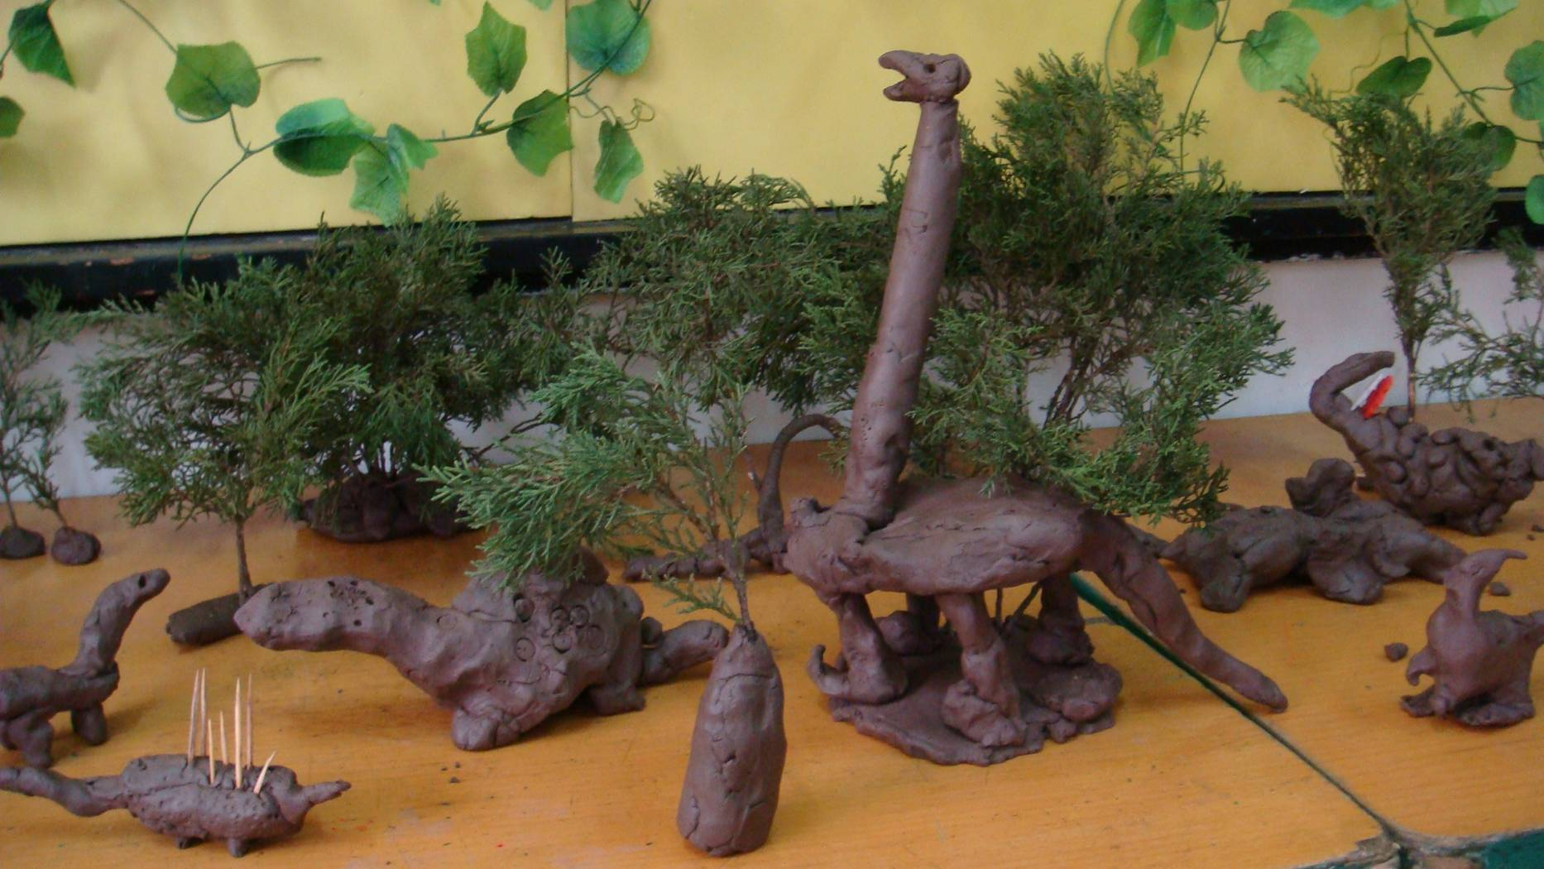
恐龙

Slide 50
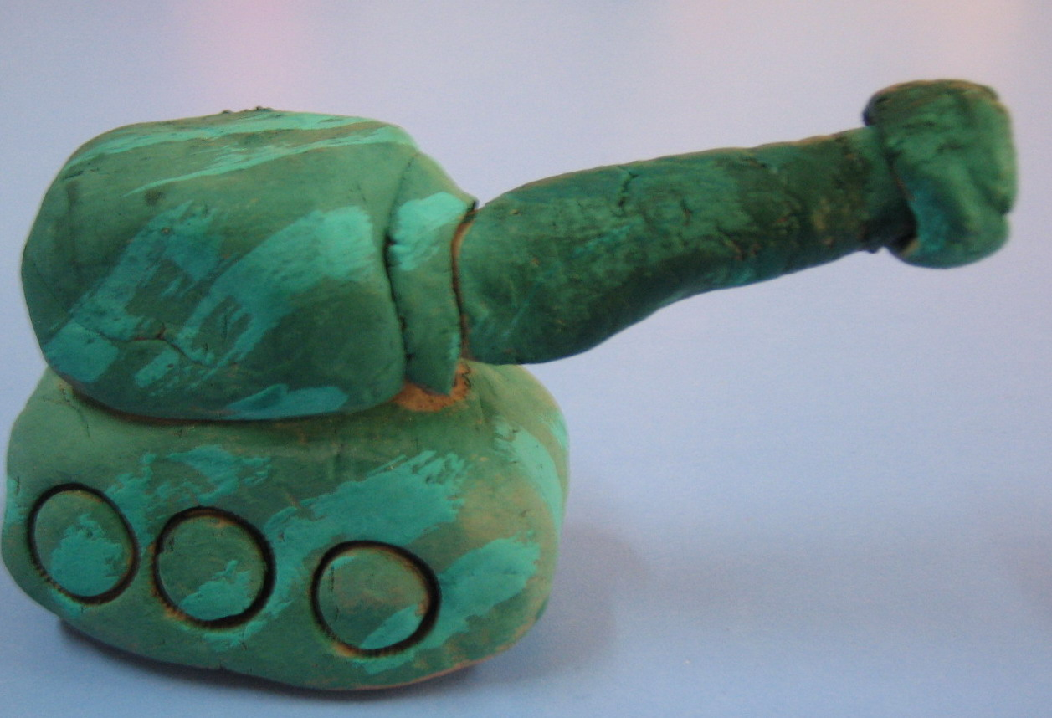
坦克

Slide 51
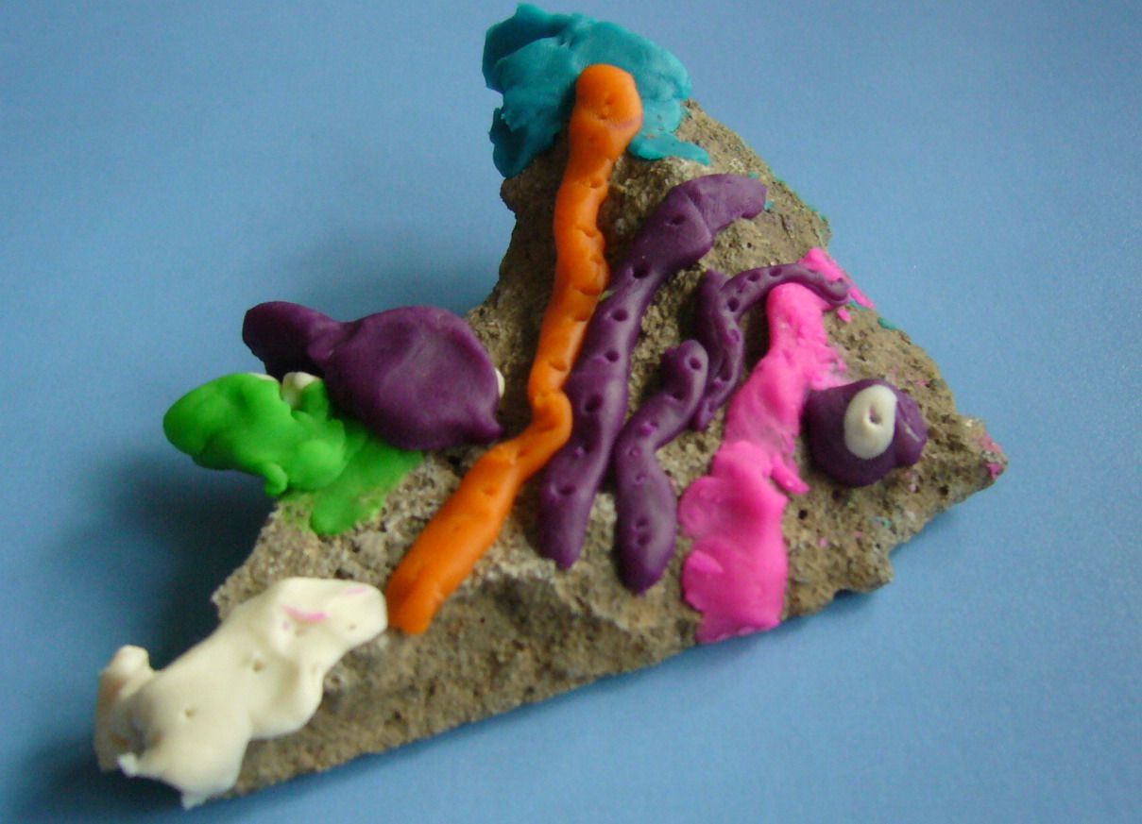

Slide 52
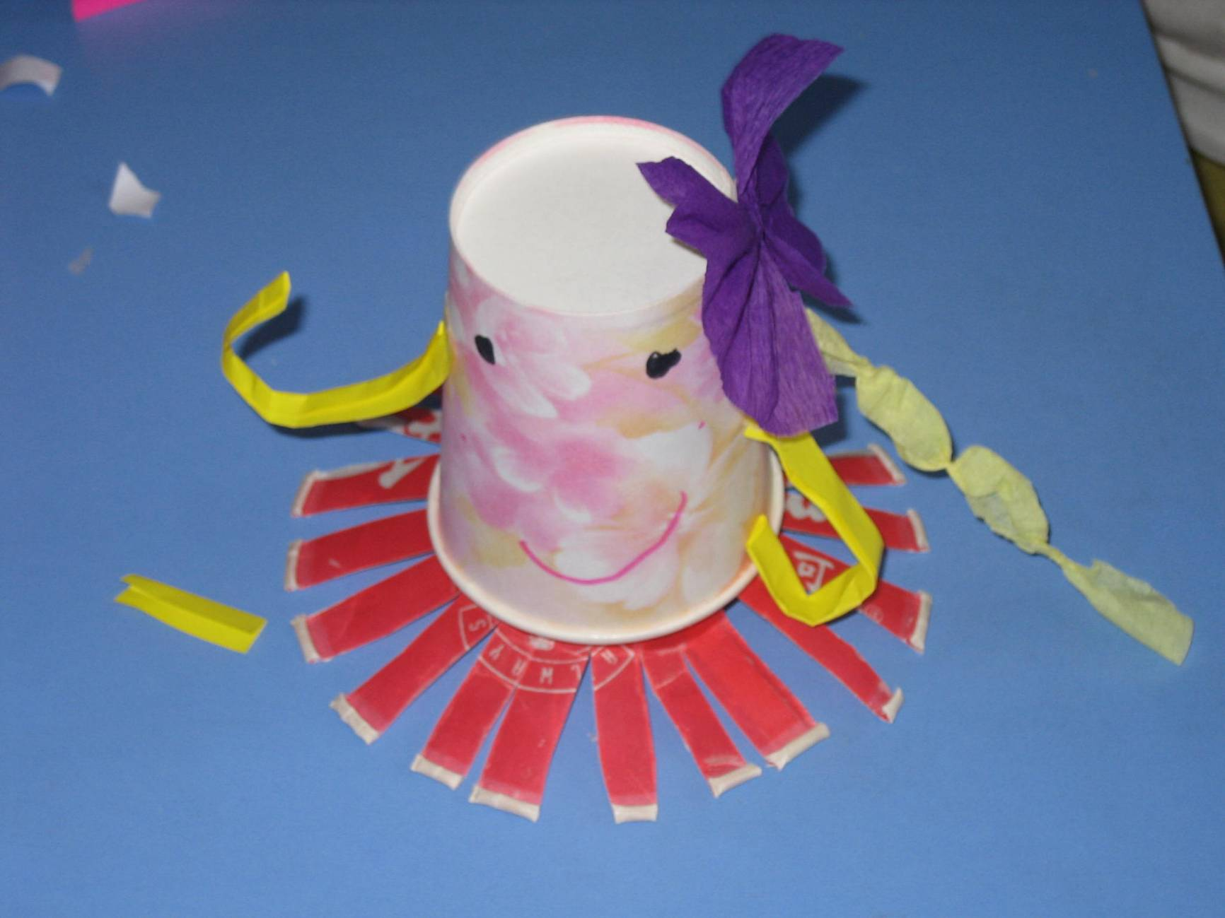

Slide 53
第三节
学前儿童美术欣赏能力的发展
Notes:
闻风而发 而发

Slide 54
一、本能直觉阶段（约0-2岁）
（一） 对颜色的早期直接审美感知
个体在婴儿早期对色彩的偏爱主要是由色彩的刺激性因素
决定的。这种刺激性因素就是色彩的“明亮程度”（即色
彩的亮度）。婴儿喜欢“明亮的”色彩，而不喜欢黑暗的
颜色。

Slide 55
一、本能直觉阶段（约0-2岁）
（二） 对形状的早期直接审美感知
婴儿在出生的较早时期就已经对颜色和形状，这两个美术的基本要素具有一定的审美感知能力了。

Slide 56
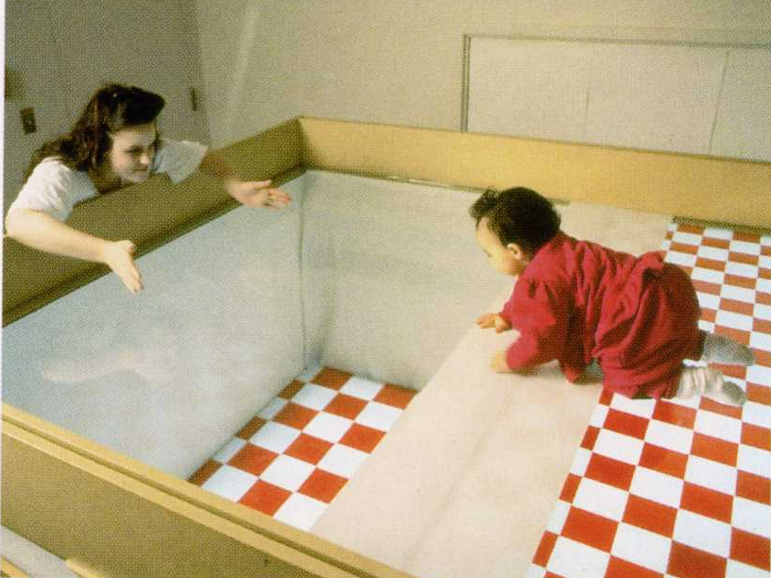
视觉悬崖实验

Slide 57
二、主观的审美感知阶段（约2-7岁）
（一）关注作品内容多于形式
当幼儿面对一件美术作品时，他们首先感知到的是
美术作品的内容，很少能有意识地注意作品的形式
审美特征。

Slide 58
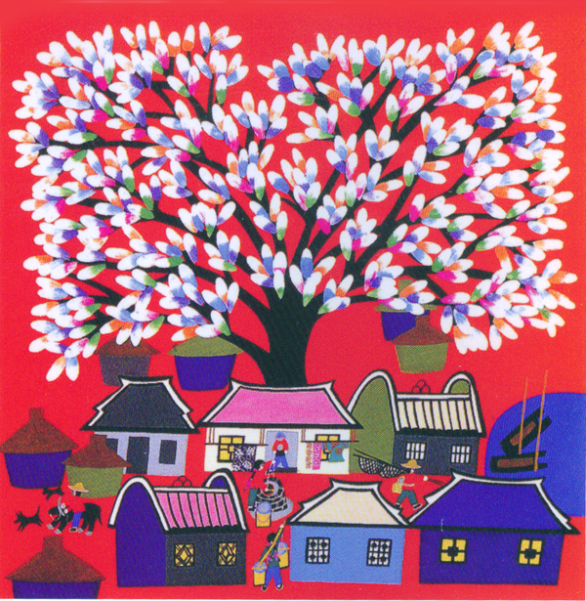
《杨花三月》

Slide 59
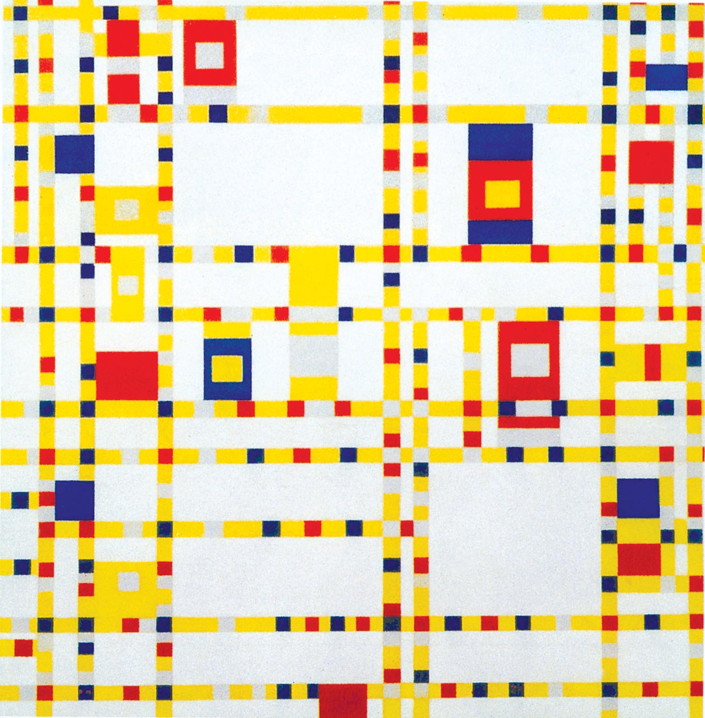
《百老汇的爵士乐》

Slide 60
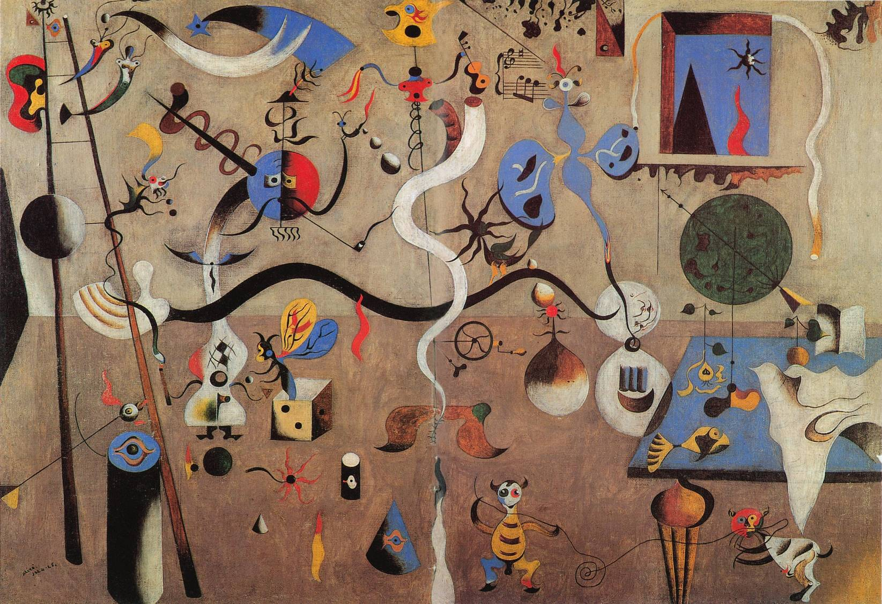
《哈里昆的狂欢》

Slide 61
二、主观的审美感知阶段（约2-7岁）
（二）初步关注作品的形式审美特征
在成人的引导下，这个年龄阶段的幼儿已经开始初步关注作品的形式审美特征，具有感知和理解作品形式审美特征的初步能力。

Slide 62

《蒙特芳丹的回忆》

Slide 63
幼儿欣赏《蒙特芳丹的回忆》后与教师之间的对话：
师：看完整个这幅画你有什么感觉？
幼：我感觉很漂亮的，高兴。
师：为什么？
幼：看了这幅画我心情就好了。
师：为什么呢?
幼：刚才有个我们班的小朋友老打我，心里烦死了。但是看到这幅画心情就好了。
师：为什么你看这幅画心情就变好了呢？
幼：很漂亮的。

Slide 64

《格尔尼卡》

Slide 65

《马》

Slide 66
二、主观的审美感知阶段（约2-7岁）
（三）儿童对美术作品的偏爱和评价标准
在对美术作品的偏爱方面，幼儿喜欢的是再现性的作品和
能够识别出作品中所描绘对象的非再现的作品。
作品的内容是否客观地、真实地再现了现实世界，作品的色彩是否丰富、鲜艳是他们判断作品好坏的两个最主要的标准。

Slide 67
思考
1.了解幼儿的美术能力发展对教育者有什么启示？
2.如何对象征期和图式期的儿童绘画进行指导？

